Slide 1


PL 624/2023

Slide 2

Programa Renda Básica Energética

Slide 3

PL 624/2023 | REBE
PROGRAMA REBE
Programa não é benéfico para os mais vulneráveis e vai adicionar custos à tarifa
Projeto de Lei prevê que programa REBE substitua o programa da tarifa social (TSEE).
Associação Brasileira de Distribuidores de Energia Elétrica

Slide 4
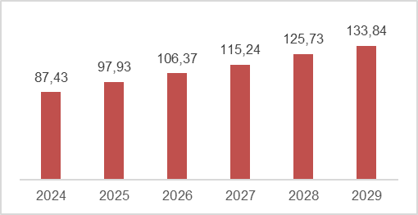
PL 624/2023 | REBE
Consumo mínimo em (kWh) para que o benefício do programa REBE se iguale à TSEE
PROGRAMA REBE
Apenas consumidores Baixa Renda de maior consumo se beneficiam do REBE.
Mesmo assim, subsídios continuarão a aumentar.
Associação Brasileira de Distribuidores de Energia Elétrica

Slide 5













TRANSMISSÃO
11%
TRIBUTOS
20%
DISTRIBUIÇÃO
25%
ENCARGOS E SUBSÍDIOS
16%
GERAÇÃO
28%
Dados: 2023

Slide 6
PL 624/2023 | REBE
ENERGIA REPRESENTA 28% DA FATURA
Desconto por faixa de consumo na TSEE
65%
Menor ou igual a 30 kwh
2,6 milhões de UCs
Desconto máximo sem subsídios que o consumidor no REBE poderia receber é de 28% da tarifa.
Qualquer desconto acima desse será subsidiado pelos demais consumidores.
Utilização de recursos da CDE no REBE aumenta a tarifas dos demais consumidores.
Somente a utilização de recursos do Tesouro poderia minimizar o impacto tarifário.
40%
Entre 30 e 100 kwh
4,9 milhões de UCs
10%
Entre 100 e 220 kwh
7,0 milhões de UCs
0%
> 220 kwh
2,6 milhões de UCs
Como um desconto de 28% se transforma em até 65% sem novos subsídios?

Slide 7
PL 624/2023 | REBE x PERS
PERS X REBE
A LEI 14.300 JÁ CRIOU OUTROS PROGRAMAS
Consumo até 30 Kwh:
REBE
Tarifa com PERS 153% mais baixa que o REBE
PERS
A lei 14.300 já estabeleceu a criação do PERS (Programa de Energia Renovável Social).
Programa Minha Casa Minha Vida (PMCMV) também já viabiliza acesso do consumidor Baixa Renda à Geração Distribuída.
Aprimoramento e aporte de recurso do Tesouro para os programas existentes.
Consumo até 100 Kwh:
Tarifa com PERS 16% mais baixa que o REBE
REBE
PERS

Slide 8
Geração Distribuída
Alterações na Lei 14.300/2022
Objeto de amplo acordo

Slide 9
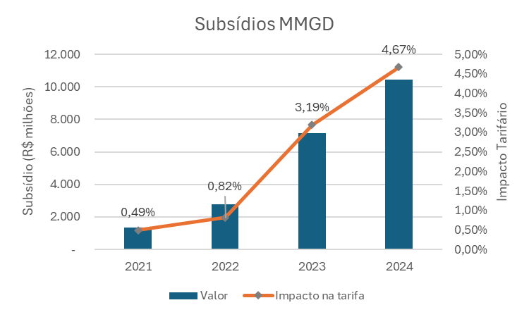
PL 624/2023 | Mais subsídios
SUBSÍDIOS À MMGD
O subsidiômetro da ANEEL evidencia o crescimento exponencial dos subsídios concedidos à MMGD, com impacto direto sobre a tarifa dos demais consumidores
*
*2024 – Projeção
Associação Brasileira de Distribuidores de Energia Elétrica

Slide 10
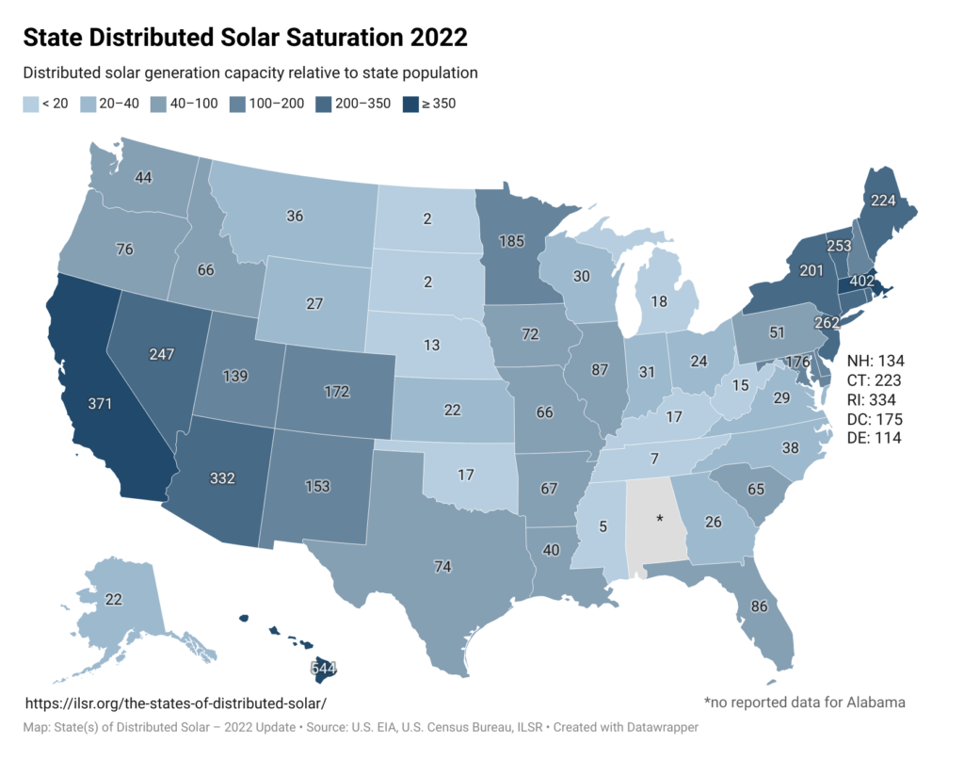
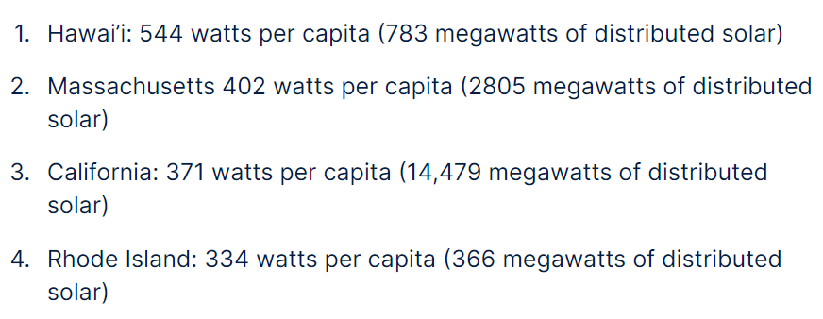
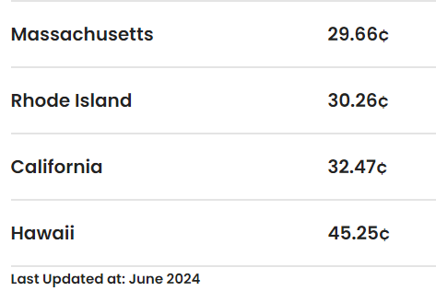
PL 624/2023 | Onde a conta vai parar?
TOP 4 – MMGD PER CAPITA NOS EUA
TARIFA MÉDIA EUA:
US$ 16,86
$ 29,66
$ 30,26
TOP 4 – TARIFAS MAIS ELEVADAS NOS EUA
$ 32,47
$ 45,25

Slide 11
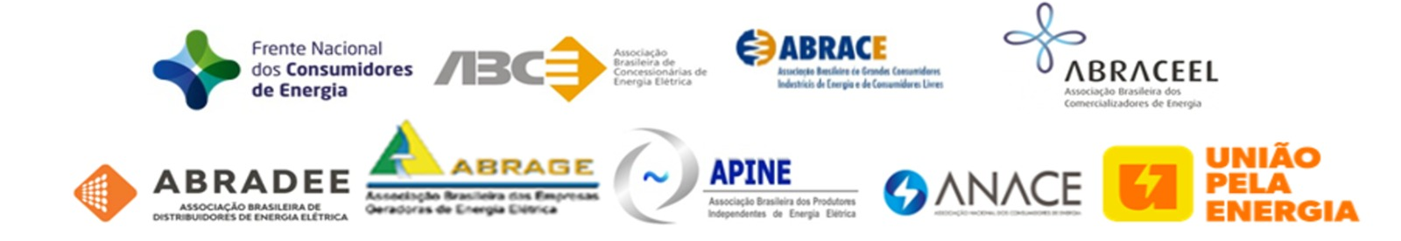


Slide 12
TEXTO DA LEI 14.300/2022 FOI OBJETO DE UM AMPLO ACORDO.
PL 624 promove 14 alteração na Lei 14.300 sem qualquer relação com o REBE

Slide 13
PL 624/2023 | Art. 28 da Lei 14.300 | Comercialização de Energia
Art. 14. Fica revogado o caput do art. 28 da Lei nº 14.300, de 6 de janeiro de 2022.
Art. 28. A microgeração e a minigeração distribuídas caracterizam-se como produção de energia elétrica para consumo próprio.
Revogação abre caminho para a comercialização de energia proveniente de MMGD

Slide 14


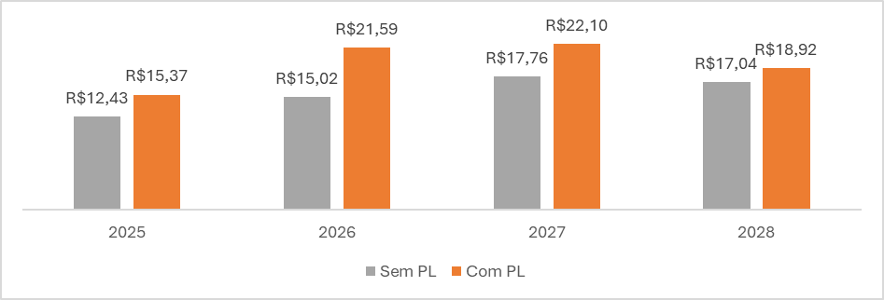
PL 624/2023 | Mais subsídios
PL 624/23 ADICIONA MAIS SUBSÍDIOS
Sem o PL, os subsídios concedidos à GD deverão alcançar R$ 188 bilhões entre 2024 e 2045, isso sem considerar o PL 624/2023.
As flexibilizações trazidas pelo Projeto adicionam R$ 3,9 bilhões/ano entre 2025 e 2028
Art. 12 do PL:
Acesso irrestrito à rede de distribuição (Alteração art. 2° da Lei 14.300/22);
Custos dos investimentos na rede de distribuição repassado à tarifa (Alteração art. 8° da Lei 14.300/22);
Possibilidade de novo enquadramento como MMGD para usinas em operação (Alteração art. 11 da Lei 14.300/22);
Fim da vedação ao fracionamento de minigeradores para enquadramento como microgeradores (Alteração art. 11, §2°, da Lei 14.300/22);

Slide 15
PL 624/2023 | Avanço sobre temas regulatórios
AVANÇO SOBRE TEMAS REGULATÓRIOS
Art. 12 do PL:
Aplicação da TUSDg (Alteração art. 18 da Lei 14.300/22);
Conceito de pendência de responsabilidade da distribuidora (Alteração art. 26 da Lei 14.300/22);
Art. 19 – Inversão de fluxo e detalhamento de estudos a serem apresentados (Alteração art. 2°, §5° e §6°, da Lei 14.300/22);
Dificuldade de acesso e conexão são exceções. Segmento de MMGD quer fazer parecer que são a regra.
Associação Brasileira de Distribuidores de Energia Elétrica

Slide 16
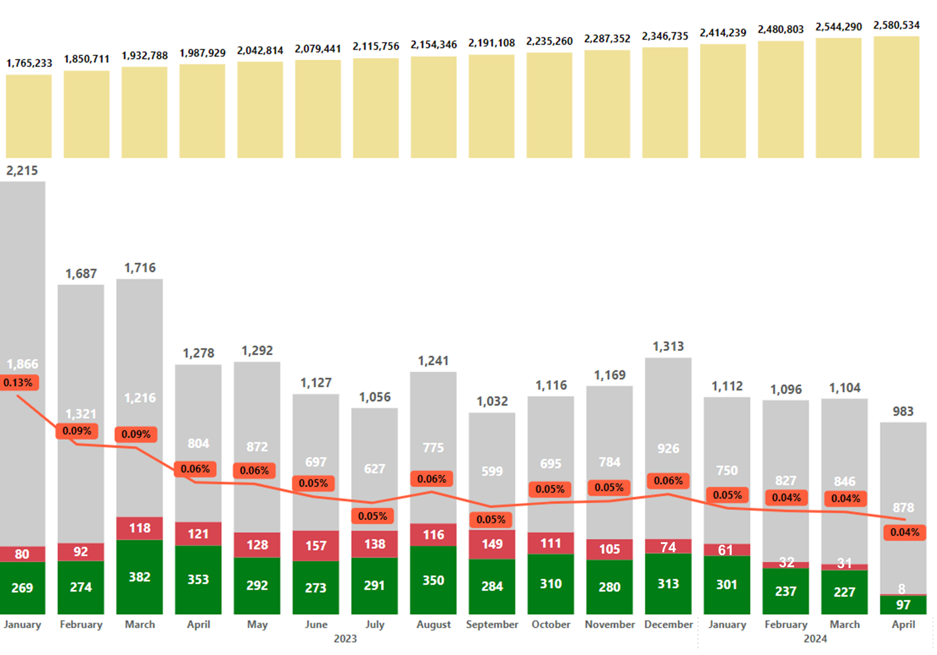
PL 624/2023 | Avanço sobre temas regulatórios
RECLAMAÇÕES SÃO EXCEÇÕES
Dados da ANEEL mostram que, desde a publicação da Lei 14.300, mais de 1,7 milhão de GDs foram conectadas nos sistemas das distribuidoras, alcançando 2,6 milhões de usinas.
Em média, são recebidas 1.283 reclamações/mês (0,04% do total de usinas) sobre o processo de conexão, sendo boa parte improcedentes.
(%) de reclamações sobre qtd. conexões
Improcedente
Procedente
Sem decisão

Slide 17
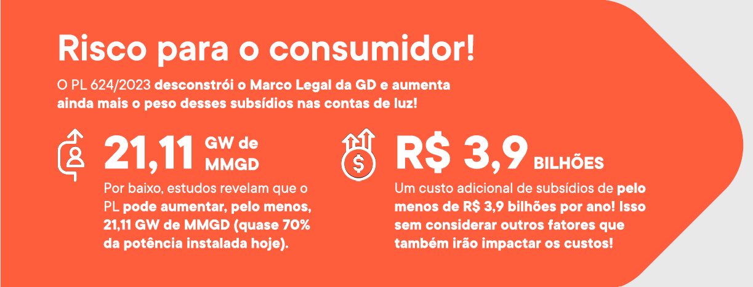

Slide 18

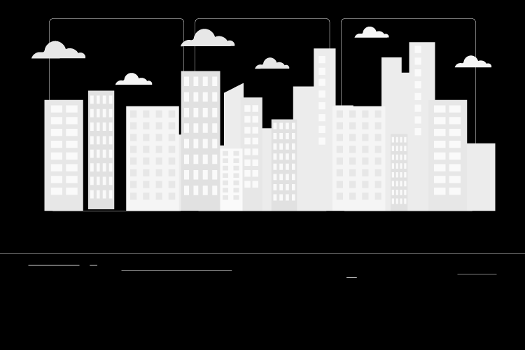
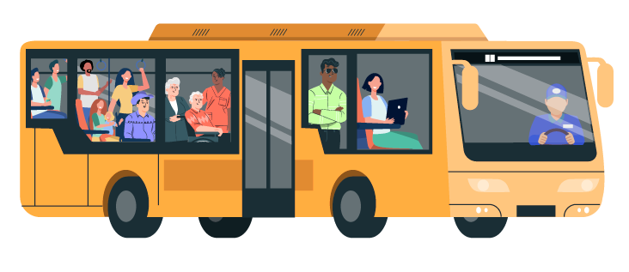
Assim como no
transporte público,
quando alguém
recebe descontos,
a conta aumenta
para os demais
usuários.

Slide 19

abradee.org.br
canalabradee
abradee.oficial
abradee
abradee

